Slide 1
এই স্লাইডটি সন্মানিত শিক্ষকবৃন্দের জন্য
স্লাইডটি হাইড করে রাখা হয়েছে। F-5 চেপে শুরু করলে
হাইড স্লাইডগুলো দেখা যাবে না। এই পাঠটি শ্রেনিকক্ষে উপস্থাপনের সময় প্রয়োজনীয় পরামর্শ প্রতিটি স্লাইডের নীচে নোট আকারে সংযোজন করা হয়েছে। শ্রেণিতে কনটেন্টটি দ্বারা পাঠ উপস্থাপনের পূর্বে পাঠ্য বইয়ের নির্ধারিত পাঠের সাথে মিলিয়ে নিতে এবং কাজের/সমস্যার সমাধান শ্রেণিতে উপস্থাপনের আগে তৈরি করে নিতে সবিনয় অনুরোধ করা হল।

Slide 2

স্বাগতম

Slide 3


শিক্ষক পরিচিতি
মোঃ সাইফুল ইসলাম সাইফ
সহকারি শিক্ষক (গণিত)
সারমারা নাছির উদ্দিন উচ্চ বিদ্যালয়
বকশীগঞ্জ, জামালপুর
মোবাইলঃ ০১৭২২-৭০৩৭২৭
ইমেইলঃ saifulislambtt16@gmail.com
পাঠ পরিচিতি
শ্রেণি- ষষ্ট
অধ্যায়- প্রথম
বিষয়: গণিত
অনুশীলনীঃ ১.৩
সময়ঃ ৪5মিঃ
তারিখঃ1২/10/২০১৯ইং

Slide 4
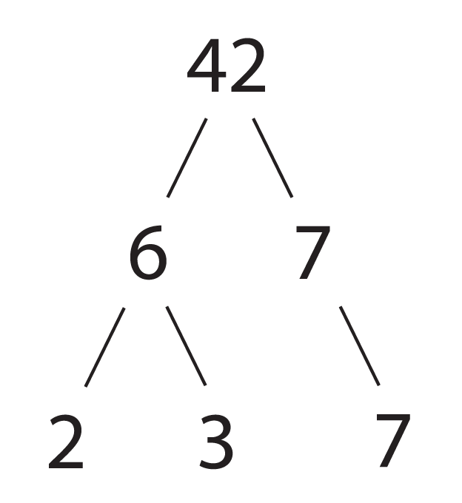
নিচের চিত্রটি লক্ষ্য করঃ

Slide 5
3 × 5 =
3
5
৩ × ১০ =
৩ × ১৫ =
৬ ×১০ =

Slide 6
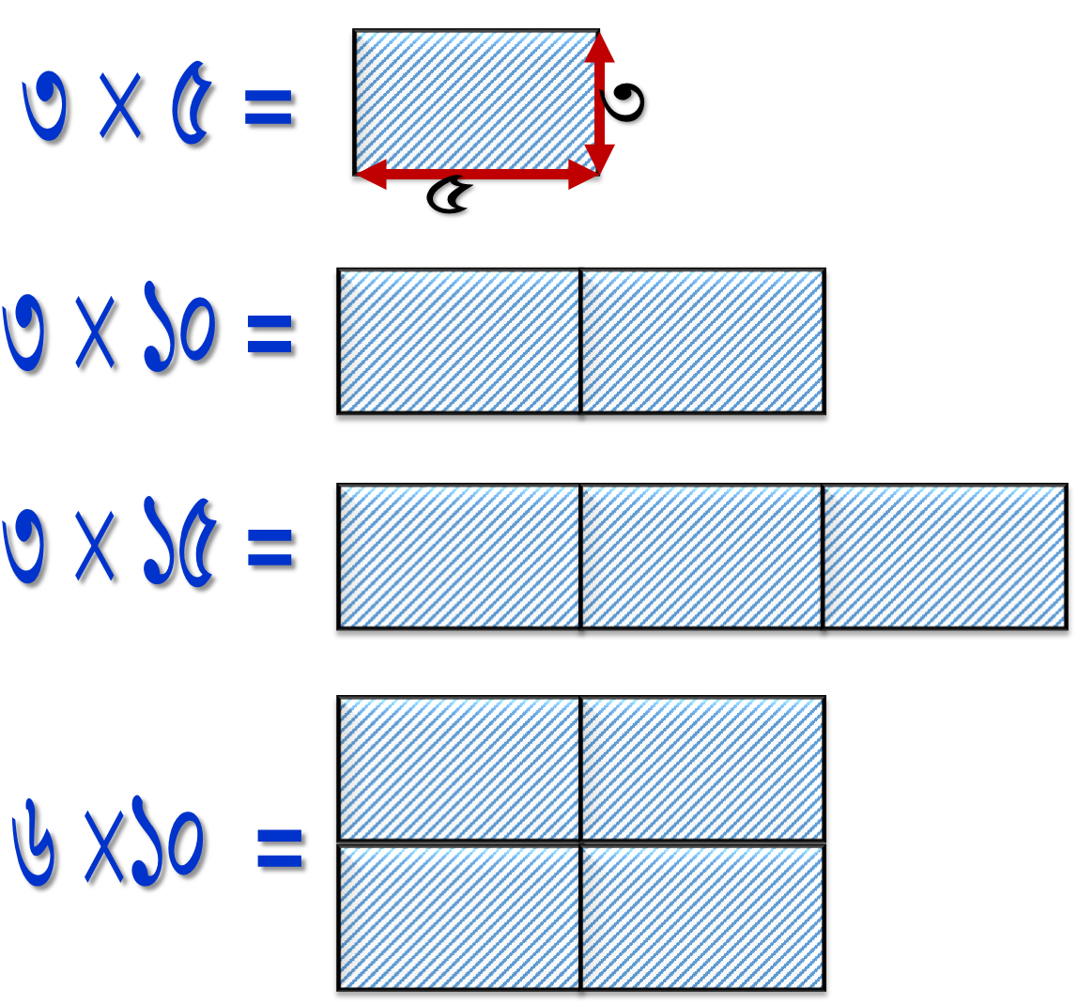

গরিষ্ঠ
সাধারণ
গূ্ণনীয়ক

Slide 7
২ × ৪ =
২
গরিষ্ঠ
সাধারণ
৪
২ × ৮ =
২ × ৮ =
২ × ৪ =
২
৪
গূ্ণনীয়ক
৬ ×১৪ =

Slide 8
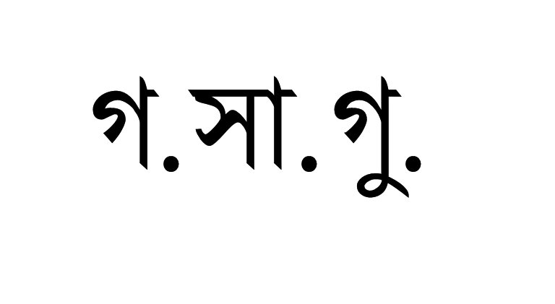

Slide 9
শিখনফল
এই পাঠ শেষে শিক্ষার্থীরা ------
১। গ . সা . গু কী তা বলতে পারবে ।
২। গুণনীয়কের সাহায্যে গ . সা . গু নির্ণয় করতে পারবে ।
৩। ভাগের সাহায্যে গ . সা . গু নির্ণয় করতে পারবে ।
৪। মৌলিক গুণনীয়কের সাহায্যে গ . সা . গু নির্ণয় করতে পারবে ।

Slide 10
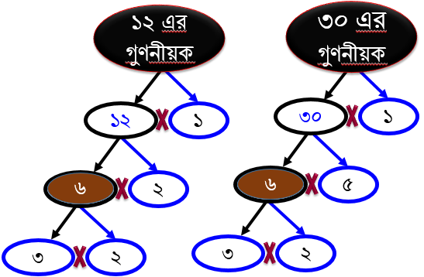
প্রদত্ত সংখ্যাগুলোর সাধারণ গুণনীয়কগুলোর মধ্যে সবচেয়ে বড় গুণনীয়ককে ঐ সংখ্যাগুলোর গরিষ্ঠ সাধারণ গুণনীয়ক ( গ.সা.গু ) বলে ।
গরিষ্ঠ
গুণনীয়ক
সাধারণ

Slide 11
12 এর গুণনীয়ক
৩০ এর গুণনীয়ক
১২
১
৩০
১
৬
৫
৬
২
৬
৬
৩
২
৩
২

Slide 12
গুণনীয়কের সাহায্যে গ.সা.গু নির্ণয় ;
1৮ এর গুণনীয়ক
৪২ এর গুণনীয়ক
১৮
১
42
১
৬
৭
৬
৩
৬
৬
৩
৩
২
৩
২
২
৩
২

Slide 13
একক কাজ
গুণনীয়কের সাহায্যে গ.সা.গু নির্ণয় কর ;
৬ , ১২ ও ৩৬

Slide 14
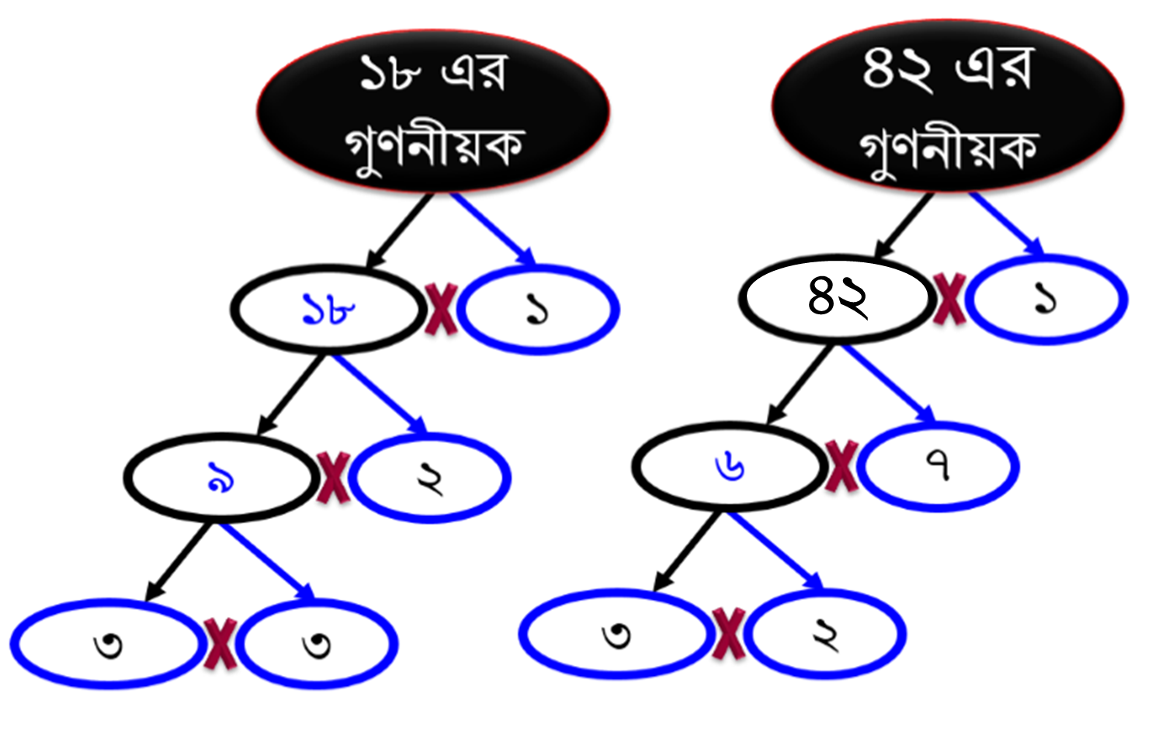
মৌলিক গুণনীয়কের সাহায্যে গ.সা.গু নির্ণয়;

Slide 15
একক কাজ
গুণনীয়ক ও মৌলিক গুণনীয়কের সাহায্যে গ.সা.গু নির্ণয় কর ;
২০ , ৫০ ও ৮০

Slide 16
ভাগ প্রক্রিয়ায় গ.সা.গু নির্ণয় ;
১৫, ৫০ ও ৯০

Slide 17
জোড়ায় কাজ
৪০ লিটার
১৫ লিটার
সর্বাধিক কত মাপের মগ দ্বারা বালতি দু’টি তরলে পূর্ণ করা যাবে এবং কোন বালতিতে কত মগ তরল আছে নির্ণয় কর ।

Slide 18
মূল্যায়ন
৩। ৪ , 12 ও ২৪ এর গ.সা.গু নিচের কোনটি ?
(ক) ১
(খ) ৩
✓
(গ) ৪
(ঘ) ৬

Slide 19
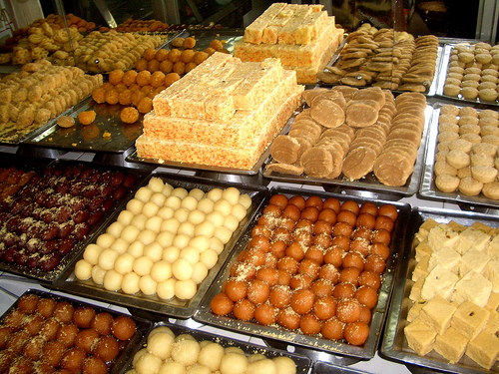



বাড়ির কাজ
মিষ্টান্ন ভান্ডার
ক্রয় করে ⇒ | চমচম ৪০১ টি | রসগোল্লা ২২৭ টি | সন্দেশ ১৫৯ টি
সমান ভাবে প্যাকেট শেষে অবশিষ্ট থাকে⇒ | চমচম ১১ টি | রসগোল্লা ৬টি | সন্দেশ ৩টি
সর্বাধিক কত প্যাকেট মিষ্টি হয়েছে নির্ণয় কর এবং প্রতি প্যাকেটে কোন প্রকার কয়টি করে মিষ্টি ছিল তা নির্ণয় কর ।

Slide 20

ধন্যবাদ

Slide 21
কৃতজ্ঞতা স্বীকার
শিক্ষা মন্ত্রণালয়, মাউশি, এনসিটিবি ও এটুআই-এর সংশ্লিষ্ট কর্মকর্তাবৃন্দ
এবং কন্টেন্ট সম্পাদক হিসেবে যাঁদের নির্দেশনা, পরামর্শ ও তত্ত্বাবধানে এই মডেল কন্টেন্ট সমৃদ্ধ হয়েছে তারা হলেন-

